Slide 1
POPIS IMOVINE I OBAVEZA KORISNIKA
ZDRAVSTVENIH USTANOVA ZA 2016. GODINU
Sanja Filipović - IPC

Slide 2
PROPISI KOJI SE PRIMENJUJU PRI VRŠENJU POPISA
Rokove i način vršenja popisa urediti opštim aktom.
Obaveza obavljanja godišnjsg popisa imovine propisana je:
Uredbom o budžetskom računovodstvu („Sl. gl. RS" br. 125/03
i 12/06 - dalje: Uredba).
Pored Uredbe i internih opštih akata, prilikom popisa primenjuju
se i sledeći propisi:
Uredba o evidenciji i popisu nepokretnosti i drugih sredstava
u državnoj svojini („Sl. gl. RS" br. 27/96 - dalje: Uredba o
evidenciji i popisu),
Uredba o evidenciji nepokretnosti u javnoj svojini („Sl. gl. RS"
br. 70/14, 19/15 i 83/15),
Pravilnik o načinu i rokovima vršenja popisa imovine i obaveza
korisnika budžetskih sredstava Republike Srbije i usklađivanja
knjigovodstvenog stanja sa stvarnim stanjem
(„Sl. gl. RS" br.33/15) dalje: Pravilnik o popisu).

Slide 3
Drugi propisi koji uređuju popis su:
Pravilnik o nomenklaturi nematerijalnih ulaganja i osnovnih
sredstava sa stopama amortizacije („Sl. list SRJ" br. 17/97 i 24/00),
Pravilnik o standardnom klasifikacionom okviru i kontnom planu
i budžetski sistem („Sl. gl. RS" br. 16/16 i 49/16),
Zakon o oblgacionim odnosima („Sl. list SFRJ" br. 29/78, 39/85,
45/89 odluka USJ i 57/89 i „Sl. list SRJ" br. 31/93 i „Sl. list SCG" br.
1/03 - Ustavna povelja),
Zakon o akcizama („Sl. gl. RS" br. 22/01... 5/16 - usklađeni din. izn.) i
propisi doneseni na osnovu ovog zakona.
Zakon o porezu na dodatu vrednost („Sl. gl. RS" br. 84/04... 5/16 -
usklađeni din. izn.) i propisi doneseni na osnovu ovog zakona,
Uredba o količini rashoda (kalo, rastur, kvar i lom) na koji se ne
plaća akciza („Sl. gl. RS" br. 137/04, 109/09 i 96/12),
Uredba o količini rashoda (kalo, rastur, kvar i lom) na koji se ne
plaća porez na dodatu vrednost („Sl. gl. RS" br. 124/04).

Slide 4
ROKOVI VRŠENJA POPISA
Prema odredbama člana 18. stav 2. Uredbe, korisnici budžtskih
sredstava i organizacija obaveznog socijalnog osiguranja obavezni su
da izvrše usklađivanje stanja imovine i obaveza u knjigovodstvenoj
evidenciji sa stvarnim stanjem, odnosno da izvrše popis imovine i
obaveza na kraju budžetske godine, sa stanjem na dan 31. decembra
tekuće godine, odnosno na dan 31.12.2016. godine.
Izuzetno, u skladu sa Uredbom, svojim internim opštim aktom,obveznik
popisa može predvideti i duže periode za obavljanje popisa knjiga,
filmova, fotosa, arhivske građe i dr. ali taj period ne može biti duži od
pet godina.

Slide 5
Vreme početka vršenja popisa:
1. decembar 2016. godine - donošenje rešenja o obavovanju
popisnih komisija.
10. decembar 2016. godine - donošenje plana rada za
sprovođenje popisa.
25. januar - izveštaj o izvršenom godišnjem popisu za
nefinansijska imovinu.
15. februar – izveštaj o izvršenom popisu za finansijsku
imovinu.
25. februar - Centralna popisna komisija dostavlja konačan
izveštaj ovlašćenom licu i internoj reviziji.
Svojim aktom treba urediti kraće rokove, kako bi se
blagovremeno obavile sve radnje u cilju izrade godišnjeg
finansijskog izveštaja.
Donošenje akta o usvajanju Izveštaja o izvršenom popisu –
utvrđuje se internim aktom korisnika.
Dostavljanje na knjiženje u roku od dva dana od dana usvajanja.

Slide 6
PRIPREMNE RADNJE ZA VRŠENJE POPISA
Da bi se izvršio popis potrebno je sprovesti odgovarajuće pripreme, koje
obuhvataju:
ažuriranje analitičke evidencije imovine i obaveza,
grupisanje, obeležavanje i razvrstavanje po kvalitetu imovine,
slaganje, pakovanje, flaširanje imovine,
usklađivanje potraživanja i obaveza u skladu sa čl. 18. Uredbe,
prikupljanje podataka o sredstvima koja se u trenutku popisa fizički ne
nalaze kod pravnog lica,
obezbeđenje podataka o tuđim sredstvima koja se na dan popisa zateknu
kod pravnog lica koje vrši popis, jer je i ta imovina predmet popisa, s tim da
se ova sredstva prema članu 4. Pravilnika o popisu evidentiraju na
posebnim popisnim listama koje se dostavljaju pravnom licu, vlasniku tih
sredstava.

Slide 7
PREDMET POPISA
Uredbom o budžetskom računovodstvu propisano je da obveznik
popisa vrši popis imovine i obaveza i to:
nefinansijske imovine (u stalnim sredstvima i u zalihama),
finansijske imovine i obaveza.
Prilikom popisa imovine neophodno je popisati svu imovinu bez obzira
na vlasništvo, ako se na dan 31. decembra zatekla kod
pravnog lica.

Slide 8
USAGLAŠAVANJE POTRAŽIVANJA I OBAVEZA
Članom 18. Uredbe o budžetskom računovodstvu propisano je
obavezno usaglašavanje sa dužnicima i poveriocima.
Korisnici budžetskih sredstava i organizacija obaveznog socijalnog
osiguranja u obavezi su da izvrše usaglašavanje finasijskih
plasmana, potraživanja i obaveza na dan sastavljanja finansijskih
izveštaja najmanje jednom godišnje i da o tome postoji validna
isprava.
Uredbom su utvrđene obaveze i rokovi izvršenja usklađivanja
uzajamnih potraživanja poverilaca i dužnika.
Poverilac je dužan da dostavi svom dužniku popis nenaplaćenih
potraživanja, a dužnik je obavezan da u roku od pet dana od
dana prijema popisa neizmirenih obaveza proveri svoju obavezu
i o tome obavesti poverioca.
Zdravstvena ustanova je u obavezi da, pre redovnog godišnjeg
popisa sa stanjem na dan 31.12.2016. godine dostavi svojim
dužnicima popis nenaplaćenih potraživanja.

Slide 9
Postupak usaglašavanja stanja potraživanja i
obaveza reguliše se opštim aktom pravnog lica kojim
se, između ostalog, precizira datum pod kojim će se
usaglašavanje vršiti, kao i forma obrasca za
usaglašavanje.
Usaglašavanje stanja finansijskih plasmana,
potraživanja i obaveza vrši se pismenim putem između
poverioca i dužnika, putem izvoda otvorenih
stavki (Obrazac IOS).

Slide 10
Primer 1. Otpis potraživanja od kupaca
Na predlog popisne komisije doneta je odluka da se izvrši otpis potraživanja od kupca iz 2011. godine. Izvršena je ispravka vrednosti nenaplaćenog potraživanja od kupaca u iznosu od 36.000,00 dinara, koja se knjiži na kontu 122129 – Ispravka vrednosti potraživanja. U iznosu od 36.000,00 din. sadržan je PDV po stopi od 20% od 6.000,00 din. Iznos bez PDV je 30.000,00 din.
Knjiženje se sprovodi preko konta 291311 – Obračunati nenaplaćeni prihodi u iznosu od 30.000,00 dinara i na kontu 321311 – Neraspoređeni višak prihoda i primanja u iznosu od 6.000,00

Slide 11
Primer 2. Prihodovanje obaveza prema dobavljačima
Na predlog popisne komisije, doneta je Odluka da se izvrši prihodovanje obaveza prema dobavljaču usled zastarelosti, a na osnovu usaglašenog stanja koja potiče iz 2011. godine u ukupnom iznosu od 70.000,00 dinara.

Slide 12
ORGANIZACIJA POPISA
Za tačnost popisa odgovorna je popisna komisija (čl. 6. st. 8.
Pravilnika o popisu).
U skladu sa članom 6. Pravilnika o popisu, ovlašćeno lice
vršioca popisa donosi akt kojim se određuje:
potreban broj popisnih komisija,
predsednik i zamenik predsednika komisija,
članovi i zamenici članova popisne komisije,
predmet popisa i
rok za dostavljanje izveštaja o izvršenom popisu od strane
svake komisije pojedinačno.

Slide 13
AKTI USTANOVE O POPISU
Ustanova, u skladu sa Pravilnikom o popisu, može da donese opšti
akt kojim uređuje sprovođenje popisa imovine i obaveza i usklađivanje
knjigovodstvenog stanja sa stvarnim stanjem.
Opštim aktom ustanova reguliše:
predmet popisa,
ciljevi, vrste i vreme vršenja popisa,
formiranje popisnih komisija,
pripremu popisa i zaduženja učesnika u popisu,
obavljanje popisa,
utvrđivanje razlika po popisu i sastavljanje izveštaja o popisu,
donošenje odluka organa upravljanja u vezi završenog popisa,
usklađivanje stanja sredstava i izvora iskazanog u knjigovodstvu sa
stanjem utvrđenim popisom,
likvidaciju utvrđenih viškova i manjkova i
druge poslove u vezi sa popisom, koji se obavljaju prema odredbama
Pravilnika.

Slide 14
OBRAZOVANJE KOMISIJA ZA POPIS
Predsednik i članovi popisne komisije, njihovi
zamenici, njihovi neposredni rukovodioci, lica koja vode
analitičku evidenciju imovine, ne mogu biti lica
odgovorna za rukovanje imovinom koja se popisuje
( čl.7. Pravilnika o popisu).
Broj članova komisije utvrđuje se internim
aktom i u praksi je to obično tročlana komisija, u kojoj je
jedan član - predsednik.

Slide 15
Ako opštim aktom obveznika popisa nije uređen način vršenja popisa, potrebno je doneti odluku o tome, na osnovu statuta i drugog opšteg akta, koju donosi odgovarajući organ.
Ova odluka treba da sadrži:
informacije na osnovu kojih zakonskih i opšteg pravnog akta pravnog lica je doneta,
naziv odluke,
koliko se komisija za popis obrazuje i koje,
koliko članova ima svaka komisija,
rokove u kojima se počinje i završava vršenje popisa,
rok do kada i kome se izveštaj o izvršenom popisu dostavlja na usvajanje i
odlučnavanje po utvrđenim razlikama.

Slide 16
Na osnovu opšteg akta obveznika popisa, ili donete odluke o vršenju popisa, ako to opštim aktom nije regulisano, nadležni organ ili lice koje on ovlasti donosi rešenje kojim imenuje komisije za vršenje popisa imovine i obaveza.

Slide 17
SPROVOĐENJE POPISA:
Utvrđivanje stvarnih količina imovine vrši se brojanjem, merenjem ili procenom.
Provera inventarnog broja,
mesta gde se oprema nalazi,
naziva opreme,
fizičkog stanja,
dodatnih ulaganja ili oštećenja.
Utvrđene stvarne količine po popisu unose se u popisne liste.
Oštećena ili zastarela imovina popisuje se u posebnim popisnim listama.

Slide 18
SASTAVLJANJE IZVEŠTAJA O IZVRŠENOM POPISU
Izveštaj o izvršenom popisu sastavlja komisija, a nadležni organ usvaja izveštaj o popisu nakon:
utvrđivanja razlike izmedju stvarnog stanja utvrđenog popisom i knjigovodstvenog stanja,
izvršenog naturalnog popisa materijalnih vrednosti i
vrednosnog obračunavanja imovine i obaveza.
Izveštaj o izvršenom popisu sadrži:
stvarno i knjigovodstveno stanje imovina i obaveza,
razlike izmedju stvarnog stanja utvrđenog popisom i knjigovodstvenog stanja,
uzorke neslaganja knjigovodstvenog i stvarnog stanja,

Slide 19
predloge za likvidaciju utvrđenih razlika,
prebijanje manjkova i viškova nastalih po osnovu zamena,
način naknađivanja manjkova,
otpisivanje zastarelih poraživanja,
prihodovanje zastarelih obaveza,
način knjiženja i
primedbe i objašnjenja lica koja su zadužena matrijalnim i novčanim vrednostima o uvtrđenim razlikama, kao i druge primedbe i predloge komisije.

Slide 20
USVAJANJE IZVESTAJA O IZVRŠENOM POPISU
Nadležni organ pravnog lica razmatra izveštaj o izvršenom popisu i donosi akt o usvajanju izveštaja.
Organ upravljanja ukoliko utvrdi nepravilnosti i propuste u sprovođenju popisa vraća ga predsedniku popisne komisije na korigovanje, pri čemu se precizira dodatni rok za dostavljanje novog izveštaja.
Predsenik popisne komisije prisustvuje sednici na kojoj se vrši usvajanje izveštaja o izvršenom popisu.

Slide 21
Knjigovodstvenoj službi se u roku od dva dana po izvršenom popisu dostavljaju popisne liste i odluka nadležnog organa o usvajanju izveštaja o popisu, kao i način regulisanja utvrđenih odstupanja, sa stanjem na dan 31.12.2016. godine.
Nadležni organ usvaja izveštaj o popisu i donosi Odluku – Rešenje o rezultatima popisa.

Slide 22
KNJIGOVODSTVENO EVIDENTIRANJE REZULTATA PO POPISU
Primer 1. Manjak osnovnog sredstva na teret odgovornog
lica po knjigovodstvenoj vrednosti
Popisom je utvrđenog manjak medicinske opreme u ustanovi: nabavna vrednost 100.000,00 dinara, ispravka vrednosti 80.000,00 dinara, a sadašnja vrednost iznosi 20.000,00 dinara. Obračunati PDV na iznos sadašnje vrednosti iznosi 4.000,00 dinara (20% na 20.000,00). Na osnovu odluke nadležnog organa za utvrđeni manjak se zadužuje odgovorno lice, koje će u 2017. godini izvršiti uplatu.

Slide 23
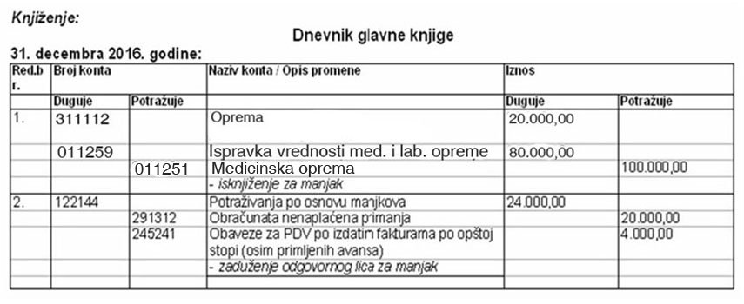
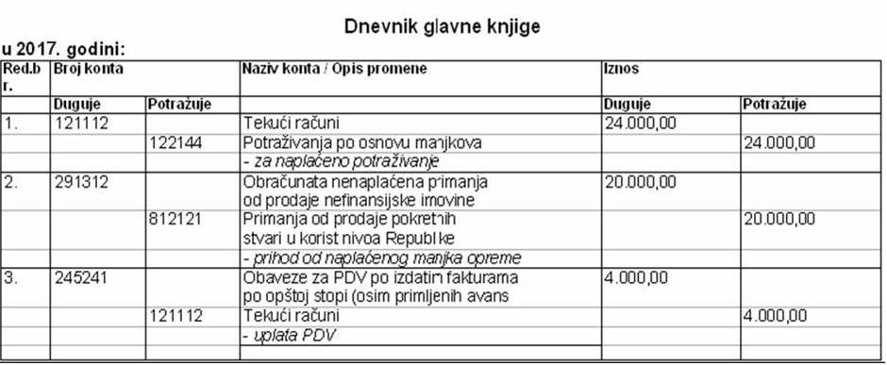

Slide 24
Primer 2 . Prodaja rashodovanje opreme
Na predlog Popisne komisije nadležni organ je doneo odluku o rashodovanju 10 računara čija je knjigovodstvena vrednost: nabavna vrednost 50.000,00 ispravka vrednosti 30.000,00 dinara, a sadašnja vrednost 20.000,00 dinara.
Rashodovani računari su prodati kao otpadni materijal u vrednosti od 8.000,00 dinara. Obračunati PDV na prodati otpadni materijal iznosi 1.600,00 dinara (20% na 8.000,00).

Slide 25
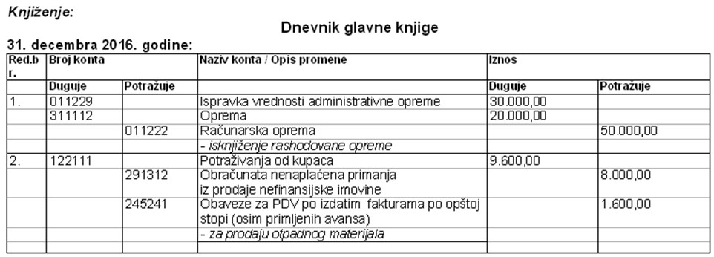
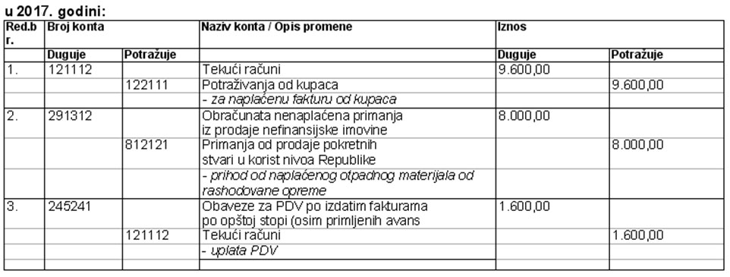

Slide 26
Primer 3. Manjak sitnog inventarar
Popisom je utvrđen manjak sitnog inventara u ustanovi iznosu od 12.000,00 dinara. Sitan inventar je skladišten.
Za manjak se tereti odgovorno lice.
PDV iznosi 2.400,00 din. (20% na 12.000,00).

Slide 27
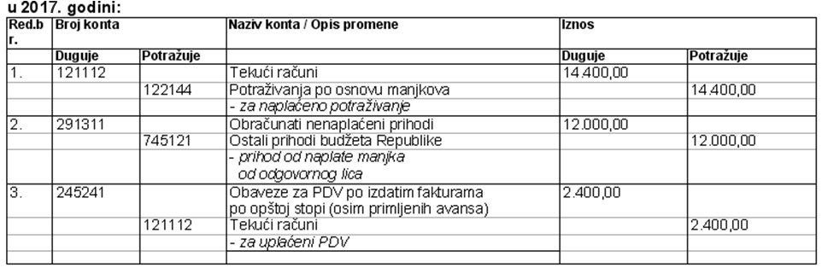

Slide 28
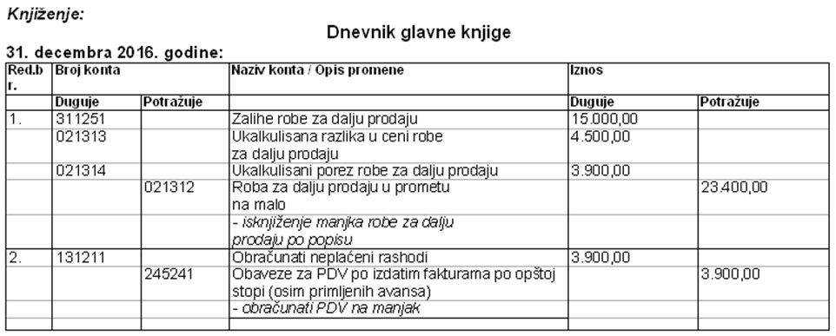
Primer 4. Manjak robe za dalju prodaju
Popisom je utvrđen manjak robe za dalju prodaju u magacinu u iznosu od 23.400,00 dinara u kojoj je sadržana razlika u ceni od 4.500,00 dinara i PDV od 3.900,00 dinara (20% na 19.500,00). Manjak po odluci nadležnog organa tereti korisnika javnih sredstava.

Slide 30
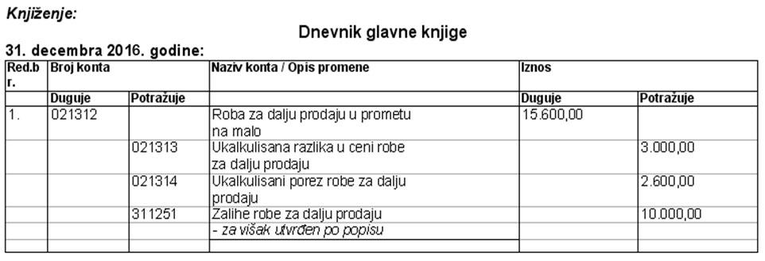
Primer 5. Višak robe za dalju prodaju
Popisom je utvrđen višak robe za dalju prodaju u magacinu u iznosu od 15.600,00 dinara u kome je sadržana razlika u ceni od 3.000,00 din. i PDV od 2.600,00 din. (20% na 13.000,00).

Slide 31
Čuvanje i arhiviranje Izveštaja o izvršenom popisu - čuva se najmanje 10 godina u skladu sa članom 17. Uredbe o budžetskom računovodstvu.

Slide 32
HVALA NA PAŽNJI!

